Slide 1
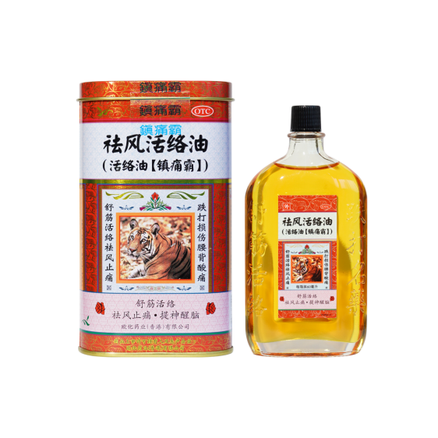

（活络油【镇痛霸】）
祛风活络油
产品介绍
原装进口
60ml/瓶
OTC甲类
国药准字ZCGD20220003
生产企业：
欧化药业（香港）有限公司
Notes:
今天介绍的是 霸王级别的活络油，顷刻止痛
都市人总会与痛症纠缠不清，因工作过度操劳、长期维持重复性动作或不良工作姿势，而且常身处冷气环境，易受寒邪、风邪等入侵阻塞经络，导致周身骨痛，严重更造成肌肉、关节疼痛和职业性肌肉筋骨劳损。

Slide 2
目录
01
药品基本信息
04
创新性信息
02
安全性信息
05
公平性信息
03
有效性信息

Slide 3
01 药品基本信息
申报目录类别：基本医保目录
药品通用名：祛风活络油
注册规格：每1ml含提取物0.482g，含水杨酸甲酯0.37g
包 装：钠钙玻璃瓶，每瓶装60ml
功能主治：舒筋活络，祛风止痛，提神醒脑。用于腰背酸痛，跌打损伤，肢体疼痛，颈项疼痛，舟车晕浪，头痛头晕，蚊虫叮咬
用法用量：取本品适量，涂抹或轻揉患处，每日3~6次。
中国大陆首次上市时间：2022年7月5号
目前大陆地区同通用名称药品的上市情况：无
全球首个上市国家/地区及上市时间：香港2008年5月
有效期：48个月
是否为OTC药品：是OTC甲类
上市许可持有人：欧化药业（香港）有限公司

Slide 4
01 药品基本信息-疾病基本情况及参照品
疾病基本情况
已上市同类药品相比优势和不足：建议参照品黄道益活络油
 | 祛风活络油 | 黄道益活络油
医保情况 | 无 | 无
有效期 | 4年 | 3年
‌产品特点 | OTC，不良反应相对少 铁罐包装，但成本相对高 | 处方药，上市时间长，不良反应多，市场仿冒 产品较多
全球
中国
就诊率
慢 性 疼 痛
30%
3亿人
小于60%
很多习以为常的慢性疼痛没有引起足够重视
弥补未满足的治疗需求情况：
替代口服镇痛药，减少副作用，局部给药，减少全身性副作用。适合轻度至中度疼痛（如肩颈痛、腰肌劳损），避免过度依赖口服药
运动人群、办公室久坐族需要快速缓解疼痛且不影响活动的产品：清凉感+轻微发热双重作用，适合运动后肌肉酸痛。
老年患者的温和镇痛选择：老年人因肝肾功能下降，需避免长期服用SAIDs或阿片类药物，透皮吸收，不经过肝脏代谢，安全性较高，适合骨关节炎、风湿痛的日常护理等
急性疼痛是症状，随着疾病好转，疼痛就会消失。
慢性疼痛是疾病的症状，需当作一种疾病去处理。

Slide 5
02 安全性
不良反应情况：监测数据显示，本品有皮肤红肿、皮疹的个例报道。
禁 忌
注意事项
1、本品为外用药，禁止内服。
2、使用本品时切勿大面积使用，切勿用于破损皮肤及伤口，切勿与跟睛及黏膜接触。
3、过敏体质者慎用。
4、儿童及年老体弱者慎用，使用本品前请咨询医师意见。
5、用药后局部出现皮疹等过敏表现者应停用，洗净，必要时向医师咨询。
6、本品含有水杨酸甲酯，外用亦可经皮肤吸收到血液，对于服用华法林药物的患者过量使用该药，存在可能引起出血的风险。
7、患有感冒、水痘威或热病的儿童应避免使用含有水杨酸甲酯的产品。遗传性葡萄糖-6-磷酸脱氢酶缺乏症患者、对水杨酸类药物过敏者慎用。
9、本品所含薄荷脑浓度较高，有灼伤皮肤的风险，若出现皮肤烧灼感红肿威疼痛请立即停止使用，严重者请及时就医。
10.本品性状发生改变时禁止使用。
11.如正在使用其他药品，使用本品前请咨询医师或药。
12.请将本品放在儿童不能接触的地方。
13.儿童必须在成人监护下使用。
14.若用药后症状加剧威使用一段时间仍未见好转，应立即停用，严重者应及时就医。
六岁以下儿童及孕妇禁用。对本品及所含成份过敏者禁用
药物相互作用：如与其他药物同时使用可能会发生药物相互作用，详情请咨询医师或药师。
安全性方面优势和不足：临床研究证实，祛风活络油治疗过程无严重不良反应发生，安全性良好

Slide 6
03 有效性-组方合理性
组方合理性
水杨酸甲酯：抑制环氧酶活性减少前列腺素合成，阻断疼痛信号传递，迅速渗透肌肤，促进血液循环，消肿除弊，强效镇痛，对风湿性关节炎、肌肉痛等有显著缓解效果。实验显示3%浓度对急性炎症抑制率达68%，透皮吸收效率优于阿司匹林。
桉油¹：具有抗菌、抗炎、抗氧化、促进渗透，促进药物透皮吸收的作用。可祛风止痛、 舒缓酸痛。
薄荷脑²：薄荷脑作为一种单萜类化合物，不仅对中枢神经系统具有显著的保护作用，还具有体温调节、抗炎、镇痛、促进透皮吸收、抗肿瘤等功效，既可作为药物辅料也可作为活性成分。
目前在医药领域主要应用薄荷脑的抗炎、镇痛及促进渗透的作用，制备外用贴膏剂或软膏剂，用于活血祛瘀、舒筋活络、消肿止痛、止痒消炎等；或制备内用制剂，用于清热解表、化痰散结、利咽开音、通窍消肿等。
薄荷素油：是从薄荷中通过蒸馏提取的挥发性精油，保留了薄荷的主要活性成分，如薄荷醇（Menthol）、薄荷酮（Menthone）等，具有镇痛、止痒，舒缓、抗炎作用，可用于皮肤或黏膜产生清凉感以减轻不适及疼痛。
此等成份按相应比例相须相辅，发挥舒筋活络、祛风止痛、提神醒脑的功效，用于腰背酸痛，跌打损伤，肢体疼痛，颈项疼痛，舟车晕浪，头痛头晕，蚊虫叮咬
能发挥中成药治疗优势
OTC用药更安全，减少皮肤刺激、疼痛、皮疹等不良反应，处方无剧毒药材，有效期长达4年。
1.林孜,王晖. 活络油成分及药效研究综述 [J]. 临床医药文献电子杂志, 2016, 3 (38): 7691-7692.
2.朱帅鸣,骆芙瑶,麻浩,等. 薄荷脑的药理作用及开发应用现状 [J]. 中国药房, 2023, 34 (13): 1651-1655.

Slide 7
04 创新性
1、现行医保目录内暂无适用广泛、需求度高的活络油类产品。
2、复方协同促进透皮吸收并延长作用时间
镇痛增强+促透皮吸收+抗炎协同
水杨酸甲酯抑制炎症介质（如PGE₂），桉叶油减少炎症反应，薄荷脑通过神经调节掩盖痛觉。
桉叶油中的 1,8-桉叶素 可破坏角质层脂质结构，提高水杨酸甲酯的透皮渗透率。薄荷脑也能轻微促进药物吸收，增强局部药物浓度。
水杨酸甲酯（NSAID类作用）+ 桉叶油（抑制TNF-α、IL-6）+ 薄荷脑（改善微循环）共同减轻炎症反应。
3、三大功能主治提升场景适用性
患者量覆盖广：舒筋活络，祛风止痛，提神醒脑。各种腰背酸痛，跌打损伤，肢体疼痛，颈项疼痛，头晕头痛等均适用
    符合《粤港澳大湾区中医药创新发展规划纲要》等区域政策导向

Slide 8
05 公平性
对公共健康的影响：祛风活络油作为传统中药制剂，提升基层医疗可及性，降低患者就医成本。其外用特性减少了对口服镇痛药的依赖，避免了胃肠道损伤等西药副作用，尤其适合老年和慢性疼痛患者。同时，它的推广符合中医药发展战略，有助于传承中医文化，增强公众健康管理的便利性和安全性。
保基本原则：祛风活络油有明确的适应症，符合《国家医保药品目录》对骨科/外科用药的覆盖范围。平均日均消费低，降低了患者的用药成本，本品治疗费用更经济性。且可有效减少的不良事件发生，本品为甲类非处方药，减少医疗操作，进一步降低医疗成本，节省医保基金，体现公平可及，符合“保基本”的原则。
弥补药品目录短板： 目前目录内尚无活络油外用药品。祛风活络油可舒筋活络、祛风止痛、提神醒脑。蚊虫叮咬、头痛头晕、舟车晕浪、颈项疼痛、肢体疼痛、跌打损伤、腰背酸痛。
临床管理难度：祛风活络油为OTC，通过外用涂抹简化临床应用，安全便捷。不存在临床滥用风险和超说明书用药的可能性；适应症表述清晰；禁忌及不良反应限制要求明确，医保经办审核方便

Slide 9
感谢观看
舒筋活络 | 祛风止痛 | 提神醒脑
祛风活络油

